Slide 1

Giudei e Pagani nelle Chiese del Nuovo Testamento
Lezione 10
Dario Garribba

Slide 2
Proseliti e Timorati di Dio
I proseliti e i timorati di Dio di cui Atti ripetutamente parlano esistono o sono un’ «invenzione» di Luca?
Se sono un’invenzione, perché Luca li inventa?
Se non sono un’invenzione, quali caratteristiche hanno queste due categorie? E sono categorie presenti con le stesse caratteristiche in tutto il mondo antico?

Slide 3

Proseliti e Timorati di Dio
1877: J. Bernays: I proseliti sono gentili convertiti al giudaismo; quelli non ancora convertiti, ma interesanti allo stile di vita giudaico sono
1896: A. Bertholet: I timorati di dio non esistono. È un’altra maniera in cui sono designati i proseliti (quindi i giudei non ammettono forme intermedie, e questo ha contribuito al succeso dei cristiani)
1897: E. Schürer: esistono dei non giudei che presenziavano ai ritigiudaici, senza entrare in comunione con le comunità (situazione del mondo gentile piuttosto fluida)
1927: K. Lake: esistevano ggentili interessati al giudaismo, ma non esiste una categoria con caratteristiche specifiche.
1950: L.H. Feldman adotta la parola «simpatizzanti»; non esiste la categoria dei timorati ("Jewish 'sympathizers' in classical literature and inscriptions", pubblicato in Transactions of american philological association 81, 1950)
1962: ritrovamento iscrizioni di Sardi: theosebeis è un titolo onorifico ei giudei (come un aggettivo che serve a qualificare i giudei)
1981: T. Kraabel: la scomparsa dei «Timorati di Dio»
1976: ritrovamento iscrizione di Afrodisia: la «rivoluzione»: i timorati come categoria attestata da un reperto del
J. Sievers, Lo status socio-religioso dei proseliti e dei timorati di Dio, in “Ricerche Storico Bibliche” 8 (1996), pp. 183-196;

Slide 4
Proseliti e Timorati di Dio
Chi sono i Proseliti? I gentili convertiti al giudaismo
Chi sono i Timorati di Dio? Sono i gentili che pur attratti dal giudaismo non si lasciano circoncidere/aderiscono parzialmente
Sono categorie storicamente identificabili? Sì, anello intermedio tra Cristiani e Gentili = 1950: L.H. Feldman «inventa» la categoria dei «simpatizzanti» ("Jewish 'sympathizers' in classical literature and inscriptions", pubblicato in Transactions of american philological association 81, 1950)
Sono categorie storicamente identificabili: non sono un invenzione di Luca (T. Kraabel, «The Diseapparence of the God-fearers», 1981)
categorie storiche o letterarie? Osserviamo due immagini

Slide 5
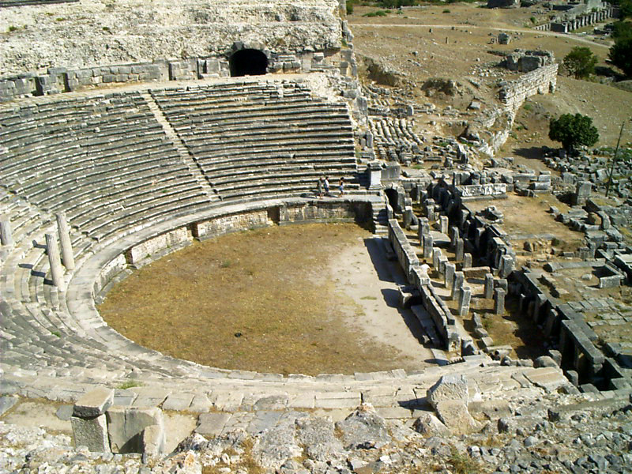
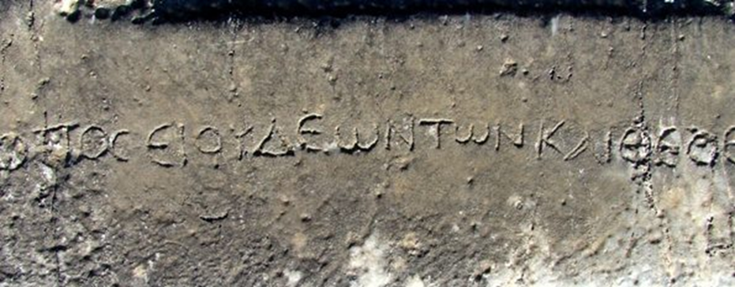
Il teatro di Mileto
Ritrovamento del 1906
Τοπος ειουδεων των και θεοσεβειον
Posto dei giudei detti anche timorati di dio oppure luogo dei giudei e dei timorati di dio

Slide 6
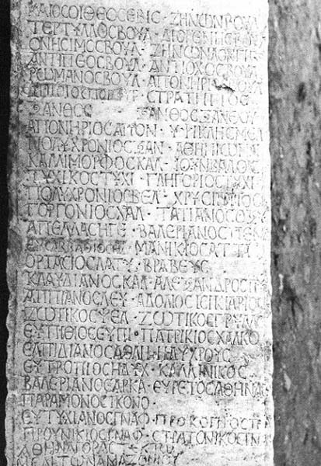
I Theosebeis
Faccia A: 27 righe
15 nomi di persone che hanno contribuito alla costruzione di un edificio. Tra queste 3 sono designate con il nome di proseliti e 2 con i nome di theosebes.
Faccia B: 61 righe
55 nomi , poi un rigo bianco , poi un altro elenco di 52 nomi
Questi 52 sono presentati come Theosebis

Slide 7
I Theosebeis
Iscrizione dei donatori di Aphrodisia in Caria: L'iscrizione, estesa sulle due facce della stele, fu commissionata dalla comunità giudaica di Afrodisia e si presenta come dedica di un edificio, destinato a funzioni caritative (probabilmente una mensa pubblica, ma la questione è controversa), seguita dall’elenco nominativo dei probabili sostenitori e finanziatori di una determinata istituzione. La faccia (a) contiene i nomi di 15 membri Nella prima riga della facies (a) compare il termine pate/lla? do, che Reynolds e Tannenbaum hanno interpretato come translitterazione del latino patella e tradotto con ‘piatto’, ‘tavola’, espressione metaforica per ‘mensa’ (M.H.Williams, “The Jews and Godfearers inscription from Aphrodisias – A case of patriarchal interference in early third century Caria?”, Historia 41, 1992, pp.297-310).

Slide 8
Alcune RISPOSTE e qualche DOMANDa
I ritrovamenti archeologici danno, in fondo, forza alla testimonianza di Atti (seppur nel complesso va ridimensionata, rispetto al passato, il quadro storico che esso offre)
Esiste una realtà fatta di gentili che partecipano o sono interessati al modo di vivere, di pregare, di credere dei giudei
Agli occhi di Luca, l’apertura ai gentili passa attraverso l’ambiente pagano orbitante intorno al mondo giudaico della diaspora
Ma cosa significa CONVERTIRSI?
CONVERSIONE = RISOCIALIZZAZIONE (R.Stark, The Rise of Christianity)
  Rapporti personali
  Bisogno di discontinuità nella propria quotidianità
  Accoglienza e aiuto

